Slide 1

Data Analytics
Hoja de ruta

Slide 2
¡Bienvenidas y bienvenidos!
Creamos este espacio para que puedan visualizar en un mismo lugar, de manera rápida y ágil, todas las pre-entregas y entrega del Proyecto Final.
A continuación presentamos el sistema de entregas de los cursos de Coder. Luego, en un tablero, podrán ver las 23 clases establecidas en el programa, marcando con el ícono correspondiente las clases que tienen actividades en clase, prácticas en el workbook, pre entregas y el proyecto final.
De esta forma podrás tener un pantallazo del cronograma de clases.
¡Esperamos que les sea útil para organizarse! 😊
Notes:
Editar: cantidad de clases y si tiene clase 0

Slide 3



Instancias prácticas
Actividades de clase
Workbook
Pre-entregas
Ayudan a poner en práctica los conceptos y la teoría vista en clase. No deben ser subidas a la plataforma y se desarrollan en la clase sincrónica.
Actividades relacionadas con el Proyecto Final. No son entregables ni obligatorias, pero su resolución es muy importante para llegar con mayor nivel de avance a las entregas obligatorias. Se desarrollan de forma asincrónica.
Entregas obligatorias con el estado de avance de tu proyecto final que deberás subir a la plataforma a lo largo del curso y hasta 7 días luego de la clase, para ser corregidas por tu tutor/a.
Notes:
Usar para slides de sólo texto con instancias a destacar.

Slide 4
TABLERO DE CLASES
Clase 1 - Definición de temáticas del Proyecto Final - Tipos de análisis | Clase 2 - Definición de la fuente de información | Clase 3 1° entrega del Proyecto Final | Clase 4 Diagrama de entidad - relación
Clase 5 Definición de tablas del Proyecto Final | Clase 6 Base de datos del Proyecto Final | Clase 7 | Clase 8 2° pre entrega del proyecto final
Clase 9 | Clase 10 | Clase 11 | Clase 12 Mockup del Proyecto Final
Notes:
Editar: cantidad de clases, nombre de clases, ubicación de los desafíos

Slide 5
TABLERO DE CLASES
Clase 13 Extracción de información | Clase 14 Modelo relacional | Clase 15 Columnas y medidas calculadas | Clase 16 Medidas calculadas avanzadas
Clase 17 Visualizaciones y filtros | Clase 18 3° pre entrega del proyecto Final | Clase 19 | Clase 20
Clase 21 | Clase 22 | Clase 23 Proyecto Final
Notes:
Editar: cantidad de clases, nombre de clases, ubicación de los desafíos

Slide 6
CLASE 03
Base de datos relacionales
Notes:
Editar número y nombre de última clase

Slide 7
Primera entrega
de tu Proyecto final
Deberán entregar la documentación inicial y la base de datos, los cuales serán la base de tu proyecto final.

Slide 8

ENTREGA DEL PROYECTO FINAL
Definición fuente de datos
Consigna
Deberán entregar la documentación inicial y la base de datos, los cuales serán la base de tu proyecto final. Se requiere una única entrega y se podrá cargar hasta siete días después de finalizada esta sesión.
Sugerencias
Activar comentarios en el archivo, y también la opción compartir.
Formato
La base de datos debe ser un archivo plano de tipo xls, csv o txt. La documentación debe estar en formato pdf.
Cada documento debe llevar por título el nombre del proyecto y tu nombre y apellido. En el caso de la base de datos, agregarlos en un documento txt adicional o en la primera solapa.

Slide 9
ENTREGA DEL PROYECTO FINAL
Definición fuente de datos
Aspectos a incluir
Descripción de la temática de los datos siguiendo la metodología SMART.
Descripción de la hipótesis (análisis que se realizará).
Dataset seleccionado para el análisis en un archivo plano (CSV, TXT, Excel) como mínimo 15 columnas.
A tener en cuenta
En el archivo plano cada solapa/archivo debe llevar un nombre claro que permita identificar la temática.

Slide 10
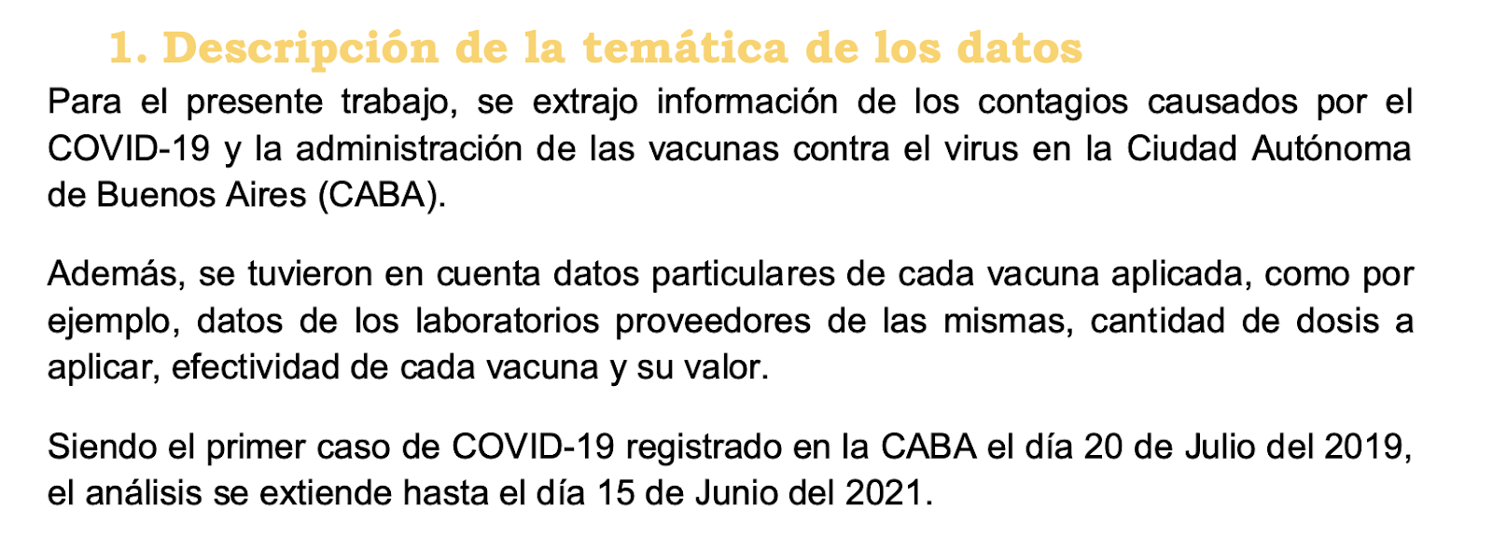
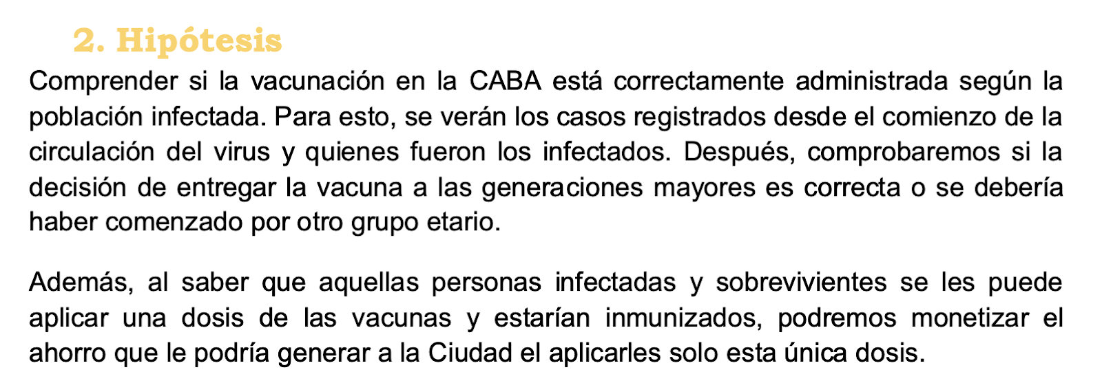
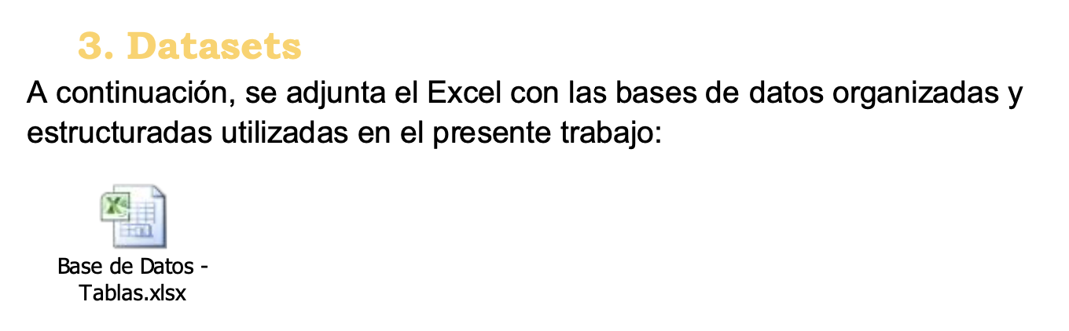
ENTREGA DEL PROYECTO FINAL
Definición fuente de datos
Ejemplo

Slide 11
CLASE 8
Join y Union
Notes:
Editar número y nombre de última clase

Slide 12
Segunda entrega
de tu Proyecto final
Deberás entregar el archivo que será la base de datos.

Slide 13
ENTREGA DEL PROYECTO FINAL
Definición Modelo relacional
Consigna
Deberán entregar:
Documentación en PDF que incluya:
Objetivo del proyecto.
Alcance
Usuario final y nivel de aplicación del análisis (Operativo, Táctico, Estratégico)
Diagrama entidad-relación de las tablas que contienen la información a analizar.
Listado de tablas: Cada tabla debe tener una descripción de la misma, y también la definición de cada llave primaria y foránea, según corresponda. Así como también describir la relación entre tablas.
Listado de columnas de cada tabla y la información correspondiente, además las PK en todas las tablas y FK dependiendo de las relaciones entre tablas.

Slide 14
ENTREGA DEL PROYECTO FINAL
Definición Modelo relacional
A tener en cuenta
Cada documento debe llevar por título el nombre del proyecto, y tu nombre y apellido. En el caso de la base de datos, agregarlos en un documento txt adicional o en la primera solapa.
Formato
Archivo plano formato xls/csv/txt. El cual contenga una solapa por cada tabla, o un archivo por cada tabla.
La documentación debe ser entregada en formato pdf.
Sugerencias
Activar comentarios en el archivo, y también la opción compartir.

Slide 15
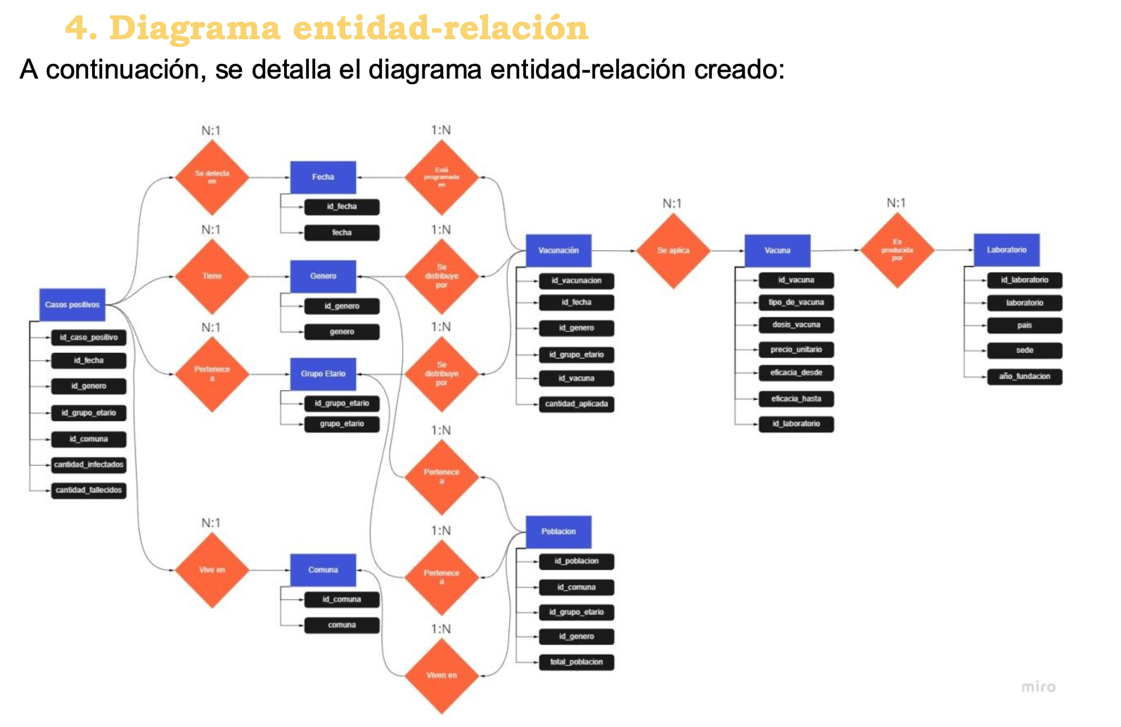
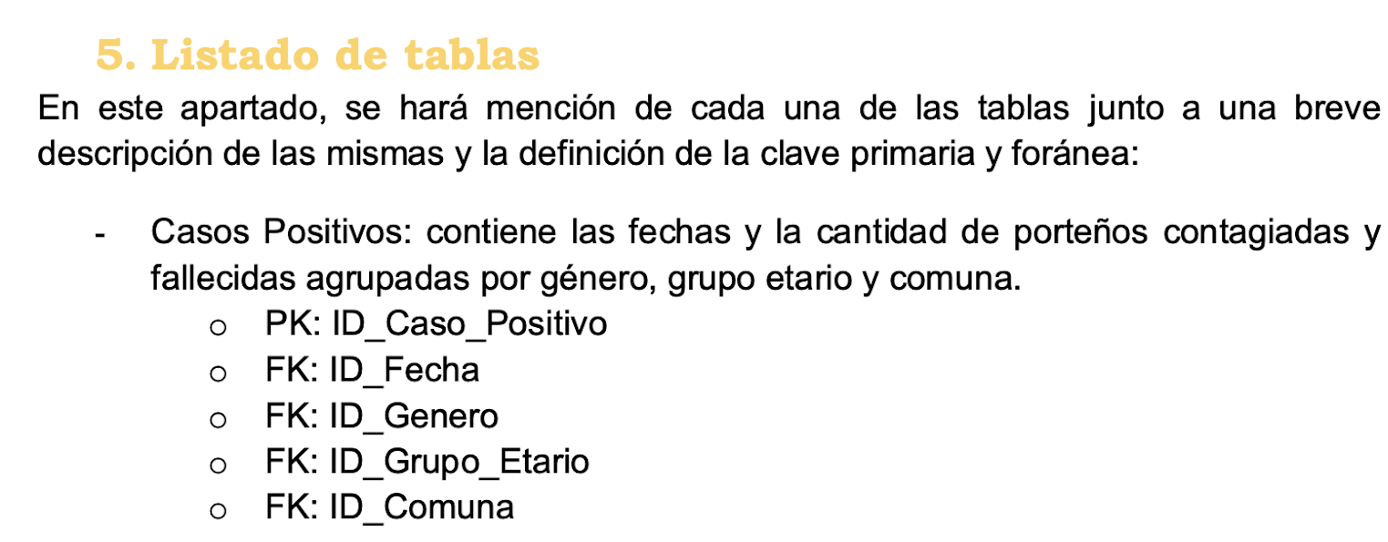
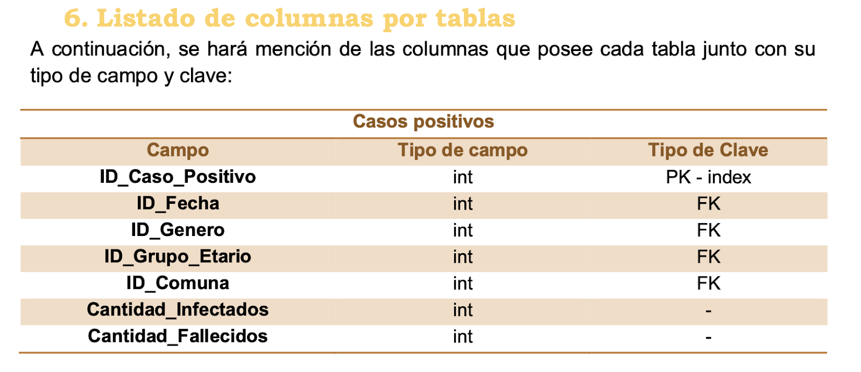
ENTREGA DEL PROYECTO FINAL
Definición Modelo relacional
Ejemplo

Slide 16
CLASE 18
Tips and Tricks
Notes:
Editar número y nombre de última clase

Slide 17
Tercera entrega
de tu Proyecto final
Deberás entregar el archivo Power BI (.pbix) de tu tablero de control y el documento pdf con la documentación final.

Slide 18
ENTREGA DEL PROYECTO FINAL
Prototipo de tablero
Consigna
Desarrollar en Power BI la primera parte del prototipo del tablero, en el que se evidencie la transformación y modelado de datos, y la documentación solicitada.
Se debe entregar
Tablero que incluya:
Mínimo tres solapas definidas (Solapa de portada + 3 solapas extra).
Modelo de datos relacional: Crear tablas puentes para las relaciones de muchos a muchos entre tablas.
Tabla de calendario.
Tabla Medidas.
Indicadores generados como medidas calculadas, en tabla de medidas.
Documentación que incluya:
Transformaciones realizadas.
Medidas calculadas generadas y sus fórmulas.

Slide 19
ENTREGA DEL PROYECTO FINAL
Prototipo de tablero
A tener en cuenta
Cada archivo debe llevar por título el nombre del proyecto y tu nombre y apellido. En el caso del tablero, debe estar en la solapa de portada.
Sugerencias
Adjuntar la fuente de datos del tablero, archivo plano xls, csv o txt. En caso de ser formato google slide, hacer público el documento.
Formato
El tablero debe ser entregado en archivo ejecutable de Power Bi, .pbix.
La documentación debe ser presentada en archivo PDF.

Slide 20
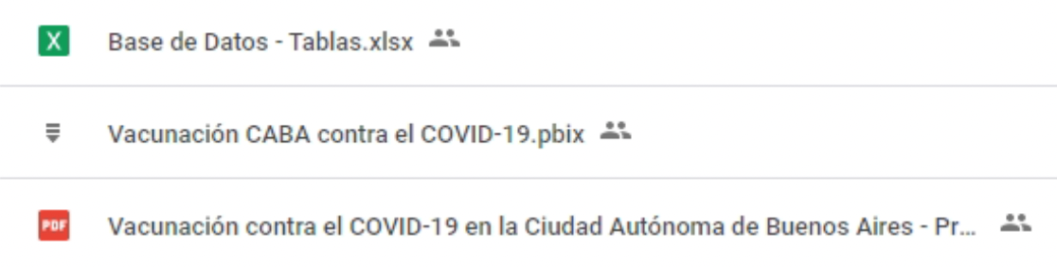
TERCERA PRE - ENTREGA DEL PROYECTO FINAL
Prototipo de tablero
Ejemplo
Les dejamos como ejemplo el trabajo de Matías Tello PDF .pbix

Slide 21
CLASE 23
Proyecto Final
Notes:
Editar número y nombre de última clase

Slide 22
Entrega final
de tu Proyecto
Deberás entregar el archivo Power BI (.pbix) de tu tablero de control y el documento PDF con la documentación final, correspondiente a la entrega final.
Puedes ver la consigna detallada en el documento “Consigna Proyecto Final - Data Analytics”

Slide 23
ENTREGA DEL PROYECTO FINAL
Entrega final
Objetivos
Exponer de forma clara los componentes técnicos y funcionales del proyecto final para que cualquier lector sin importar el nivel de experiencia en análisis de datos pueda entender la temática del proyecto, los indicadores, las fuentes de datos y la funcionalidad del tablero.
Desarrollar un tablero de control que sirva como herramienta de análisis de información para usuarios de cualquier nivel de experiencia en análisis de datos.
Formato
Tablero en archivo ejecutable de Power BI (.pbix). La documentación debe ser formato PDF. Debe tener el nombre “PF+Apellido”.
Sugerencias
Adjuntar la fuente de datos del tablero, archivo plano xls, csv o txt. En caso de ser formato google slides, hacer público el documento.
Ten en cuenta que los archivos de la entrega final son un conglomerado de las entregas parciales previamente desarrolladas.
Te recomendamos que leas la consigna detallada en el documento “Consigna Proyecto Final - Data Analytics”

Slide 24
ENTREGA DEL PROYECTO FINAL
Entrega final
Se debe entregar
Cada archivo debe llevar por título el nombre del proyecto y tu nombre y apellido. En el caso del tablero, debe estar en la solapa de portada.
El archivo PDF Debe incluir la documentación presentada en la primera entrega de proyecto final
Portada
Base de datos
Visualización
Te recomendamos que leas la consigna detallada en el documento “Consigna Proyecto Final - Data Analytics”

Slide 25
ENTREGA DEL PROYECTO FINAL
Entrega final
Sobre la base de datos
Descripción de la base de datos usada en la que se explique la temática, los indicadores que se implementaron y la segmentación de estos.
Imagen del diagrama de entidad-relación de la base de datos.
Descripción de cada tabla usada, en la que se detalle la definición de cada columna.
Sobre la visualización
Objetivo.
Alcance.
Áreas de la organización que serán usuarios finales. (Solo si aplica al proyecto)
Imagen de cada una de las solapas, con una breve descripción de qué información presenta y qué análisis permite hacer.
Imagen del diagrama de entidad-relación perteneciente al desarrollo de la visualización con una breve descripción de qué información presenta cada tabla.
Futuras líneas: breve descripción de las posibles iniciativas que se pueden llevar a cabo para complementar el proyecto.
Te recomendamos que leas la consigna detallada en el documento “Consigna Proyecto Final - Data Analytics”

Slide 26
ENTREGA DEL PROYECTO FINAL
Entrega final
2. En el archivo .pbix:
Tablas
Medidas calculadas
Solapas
Aspectos generales del dashboard:
✓ Desarrollarás y diseñarás un tablero en la herramienta Power BI con una extensión de entre tres y seis solapas.
✓ El tablero debe tener una estructura eficiente en la que se integren todos los conocimientos vistos en el programa.
Recuerda que cuentas con un plazo de 10 días a partir de esta clase para realizar la entrega.
Te recomendamos que leas la consigna detallada en el documento “Consigna Proyecto Final - Data Analytics”

Slide 27
Muchas gracias.

